Slide 1


Hazardous Energy Control
(Lockout / Tagout)
Control de Energía Peligrosa
(Bloqueo y Etiquetado)

Slide 2
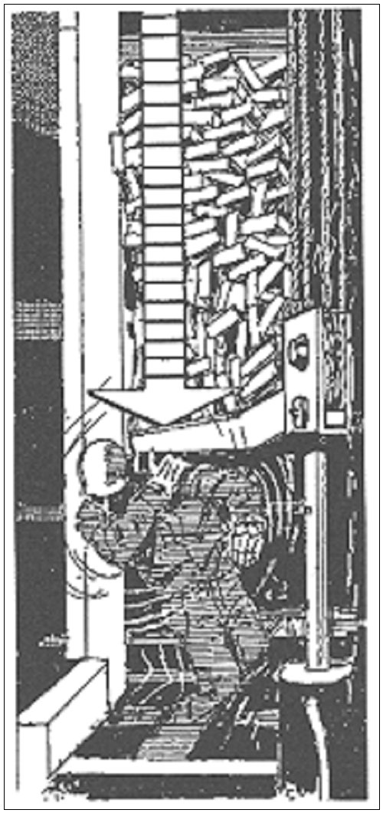
Welcome!
The reason
The goal
¡Bienvenidos!
La razón
La meta

Slide 3
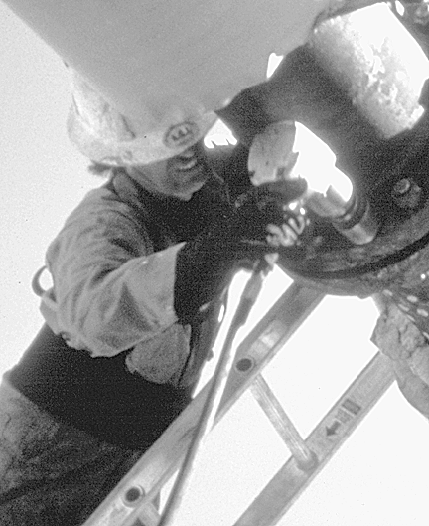
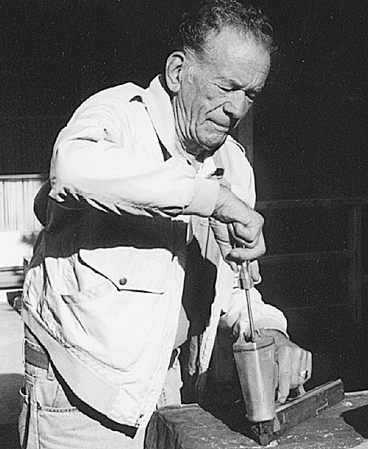
Authorized employees
Empleados autorizados

Slide 4
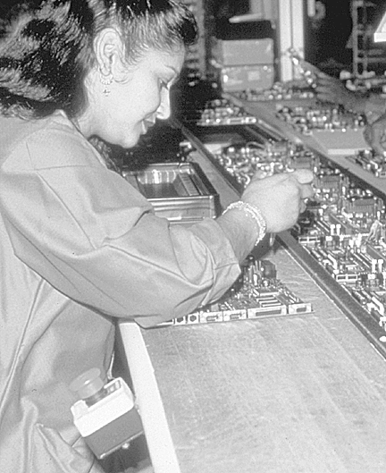
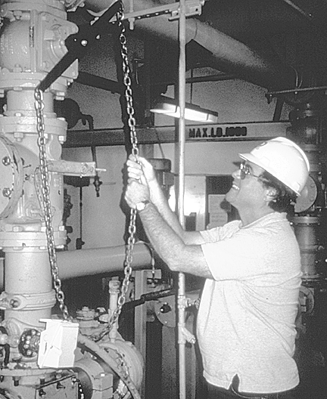
Affected employees
Empleados afectados

Slide 5
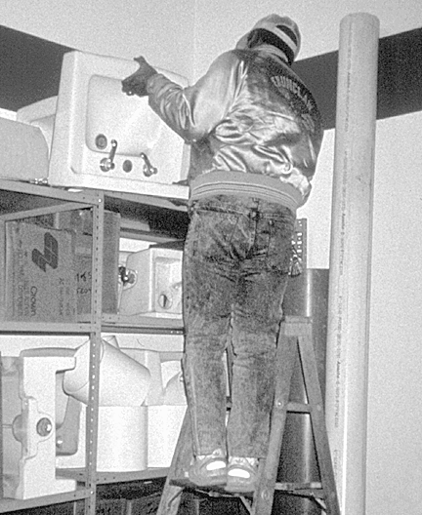
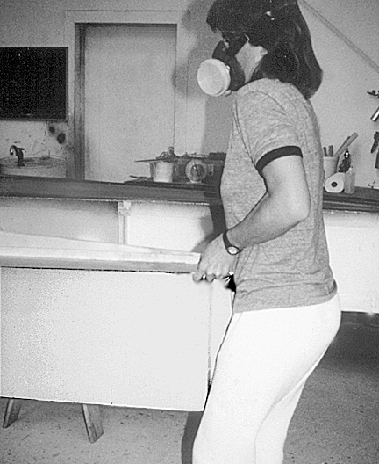
Other
Workers
Demás
Empleados

Slide 6
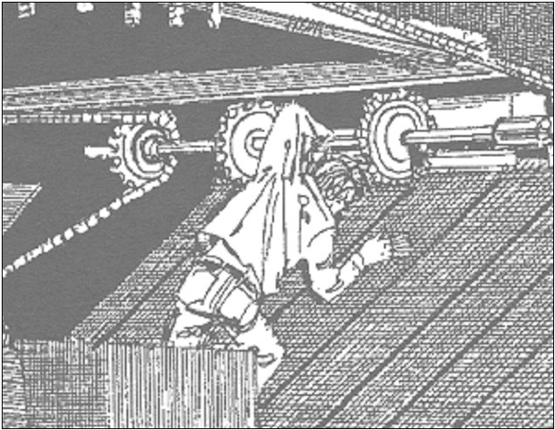
The Unexpected
Lo Repentino

Slide 7

Energy sources
Fuentes de energía

Slide 8

Energy sources
Fuentes de energía

Slide 9
Energy sources
Fuentes de energía

Slide 10
Zero Energy State
Energía en Zero
Turned off
Isolated
Disconnected
Purged
Enclosed
Immobilized
Blocked
Obstructed
Apagadas
Aisladas
Desconectadas
Purgadas
Encerraradas
Inmovilizadas
Bloqueadas
Obstruidas

Slide 11
Two types of energy
Dos tipos de energía

Slide 12
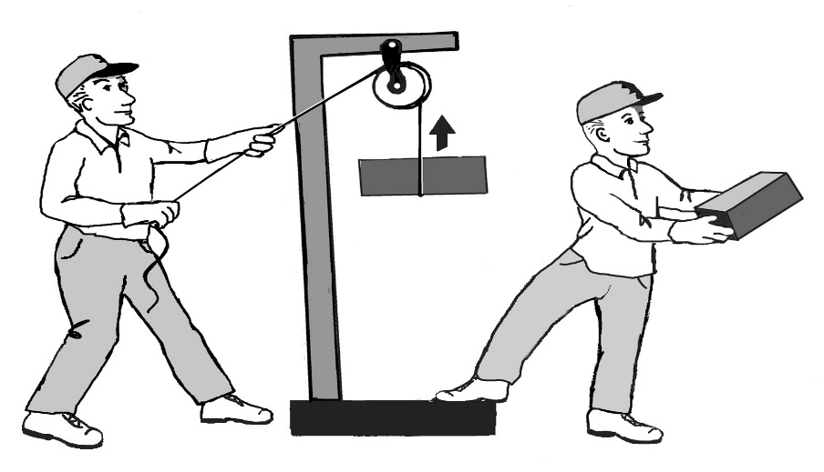
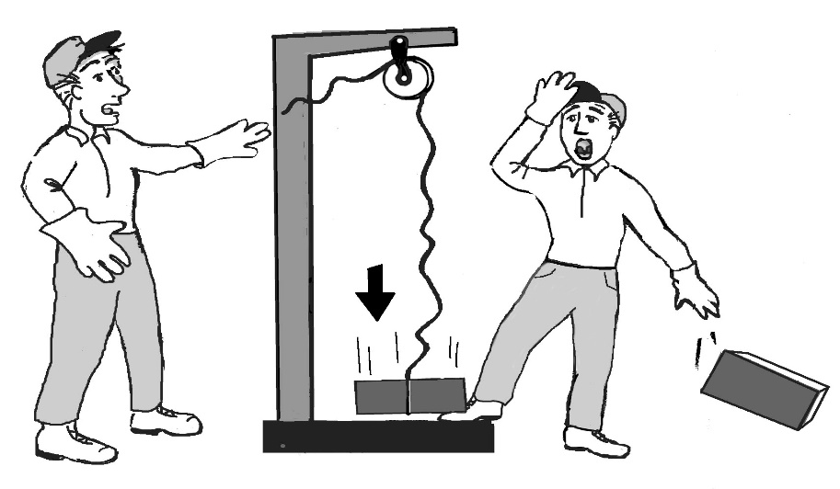
Two types of energy
Dos tipos de energía

Slide 13
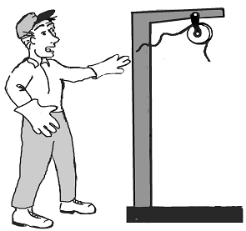
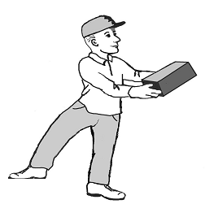
Block
Bloquear

Slide 14
Turn off or isolate?
¿Apagar o aislar?

Slide 15
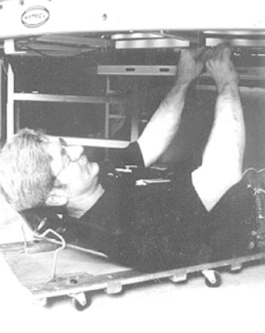
Service and maintenance
Authorized
Servicio y mantenimiento
Autorizado

Slide 16
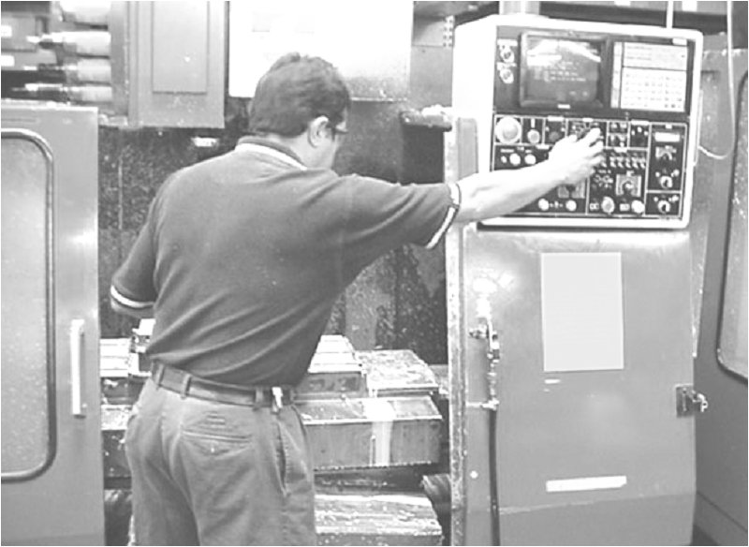
Service and maintenance
during normal operations
Servicio y mantenimiento
durante operación normal

Slide 17
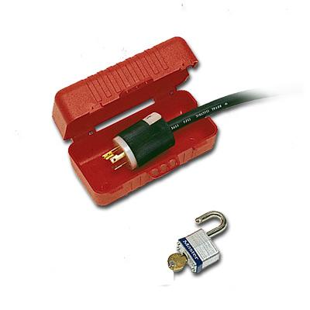
Cord and plug
Enchufe y cordón

Slide 18
1
PREPARE PREPARAR

Slide 19

2
TURN OFF AGAGAR

Slide 20
3
ISOLATE AND BLOCK AISLAR Y BLOQUEAR

Slide 21
4
LOCK OUT DEVICES DISPOSITIVOS DE BLOQUEO

Slide 22

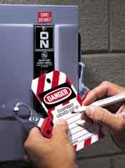
4
PLACING TAGS COLOCANDO LAS ETIQUETAS

Slide 23
5
DISSIPATE LIBERACIÓN

Slide 24
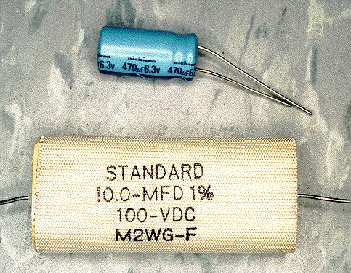
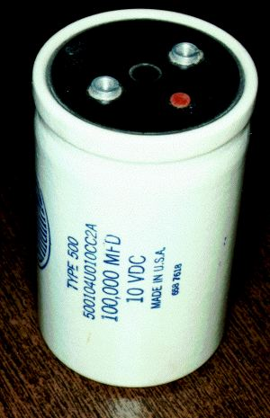
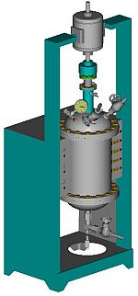
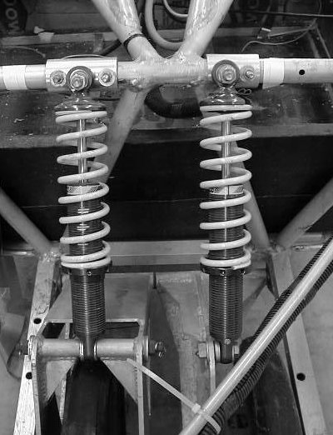
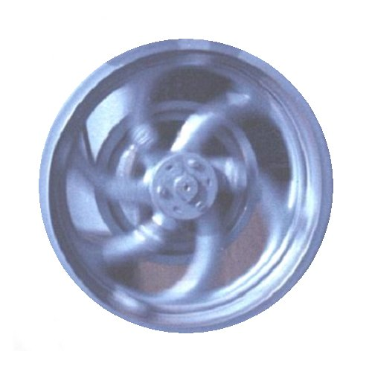
5
DISSIPATE DISIPAR

Slide 25

6
VERIFY COMPROBAR

Slide 26
Removing locks and tags
Quitando los seguros y etiquetas
1) INSPECT THE WORK
2) TELL COWORKERS
3) CHECK THE EQUIPMENT
4) REMOVE THE LOCKOUT
5) RE-ENERGIZE
1) INSPECCIONAR EL TRABAJO
2) DECIRLE A LOS TRABAJADORES
3) VERIFICAR LOS CONTROLES
4) QUITAR EL DISPOSITIVO DE BLOQUEO
5) VOLVER A PRENDER

Slide 27
Testing and adjusting
Probando y ajustando
1) Remove all tools and materials near the equipment.
2) Make sure no workers are near the equipment.
3) Remove the lockout or tagout devices.
Energize the equipment.
5) Turn off everything and repeat the energy control steps.
1) Quite todas las herramientas y materiales cerca del equipo.
2) Asegúrese que no hay trabajadores cerca del equipo.
3) Quite los seguros y las etiquetas.
4) Prenda la energía y pruebe y ajuste.
5) Apague todo y repita los pasos de control de energía.

Slide 28
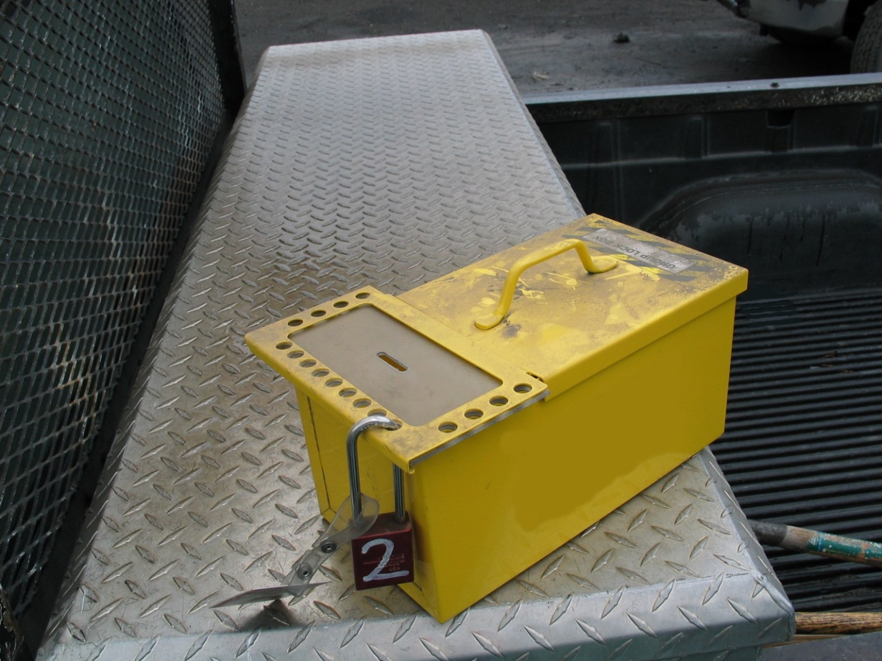
Group lock out
Bloqueo en grupo

Slide 29
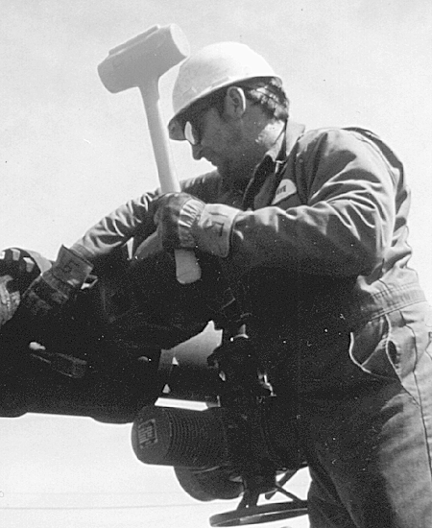
Training
Adiestramiento

Slide 30
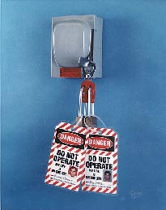
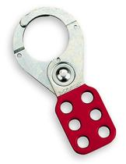
Lockout devices
Dispositivos de bloqueo

Slide 31
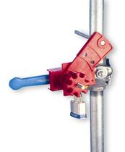
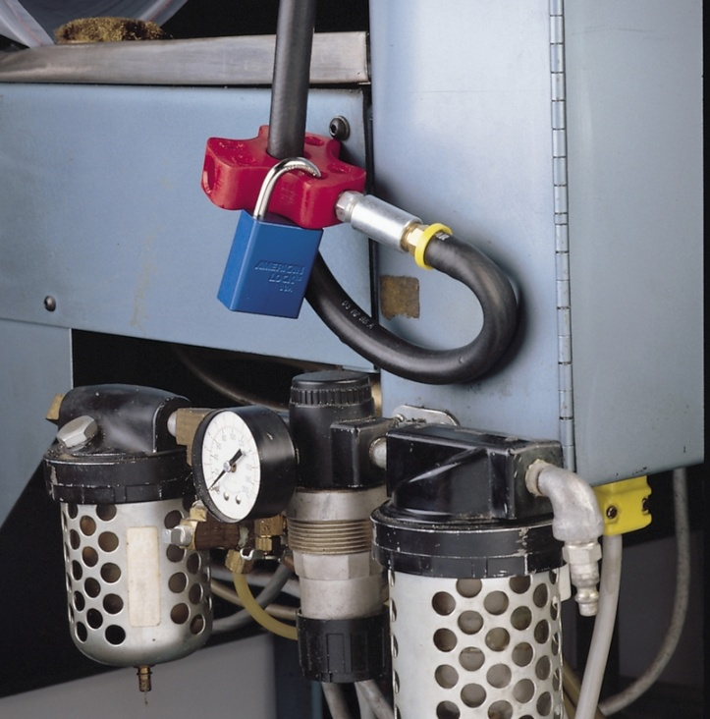
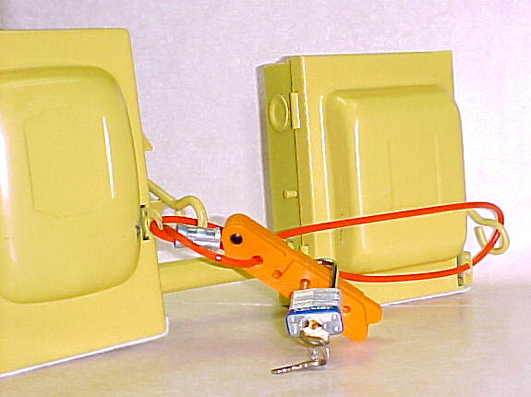
Lockout devices
Dispositivos de bloqueo

Slide 32
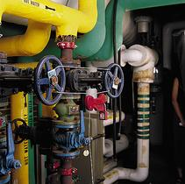
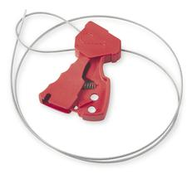
Lockout devices
Dispositivos de bloqueo

Slide 33
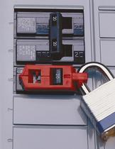
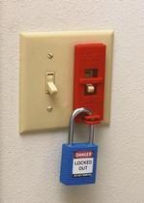
Lockout devices
Dispositivos de bloqueo

Slide 34
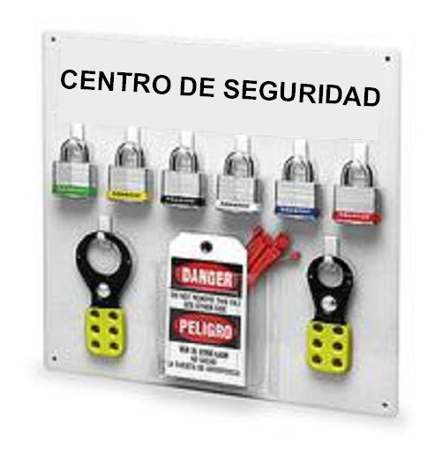
Lockout devices
Dispositivos de bloqueo

Slide 35
Thank you!
¡Gracias!

